Slide 1

스마트 전동칫솔 및 모니터링 애플리케이션
캡스톤디자인(1)
12주차
아치
20160342 김수진
20163228 남유선
20163704 박주현

Slide 2




CONTENTS
피드백 내용
프로젝트 진행 상황
추후 일정

Slide 3
피드백 내용

Slide 4

피드백 내용
갑자기 문제 마니마니 발생 다 해결할슈 잇나!?!?!??!?
@@ ㅇㅋㅇㅋ 가능가능

Slide 5
프로젝트 진행 상황

Slide 6
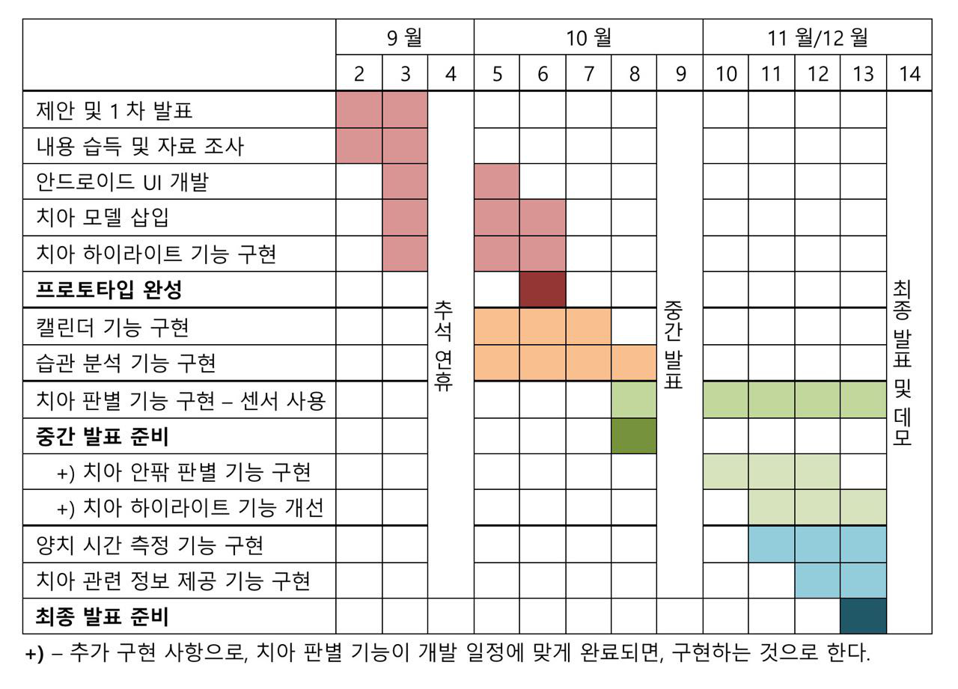
개발 진행 상황

Slide 7
치아 판별 기능 구현 - 센서

Slide 8
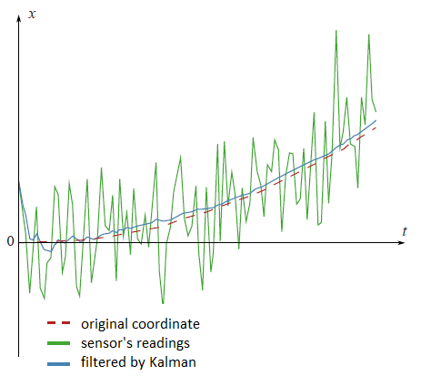
문제점 해결
칼만 필터 알고리즘을 사용하여 센서 값에 대한 오차 보정 테스트 진행 결과:
기본 노이즈에 대한 오차 값이 상당히 감소
칼만필터 알고리즘을 사용하면 연산이 늦어져 약간의 연산 딜레이가 발생하나, 양치 모니터링 알고리즘 상 큰 문제는 없는 것으로 판단함
Notes:
파란색이 센서 측정 값 빨강색이 실제 값 예측값이 필터해서 얻어낸 결과

Slide 9
성능 분석
위치 매핑 알고리즘 VS 3축 연산을 통한 각도 분석
위치 매핑은 적분을 센서 값 적분을 통해 임의의 x,y,z 좌표를 지정하는 방법
3축 연산은 센서값을 통해 Pitch, Roll, Yaw를 도출하여 각도를 기억하는 방법
위치 매핑 알고리즘에서의 적분의 오차값과 Pitch, Roll, Yaw 연산의 오차값의 성능 비교 후 결과가 좋게 나오는 알고리즘을 선택하여 치아 판별 기능을 구현할 계획임
Notes:
* 기존의 3축 연산 각도 분석은 측정 노이즈와 진동의 노이즈, 사용자마다의 특성에 의해 오차가 많이 발생할 것이라는 피드백을 받았었음.
* 칼만필터를 통해 가속도 자이로 센서의 노이즈가 상당히 줄어들었고, 구현 특성상 사용 전 해당 각도나 위치를 미리 저장 해 두어야 한다는 점을 고려하여
* 적분의 오차 값과 Pitch Roll Yaw 연산을 통해 얻게 되는 오차 값의 성능을 비교 중에 있음.

Slide 10
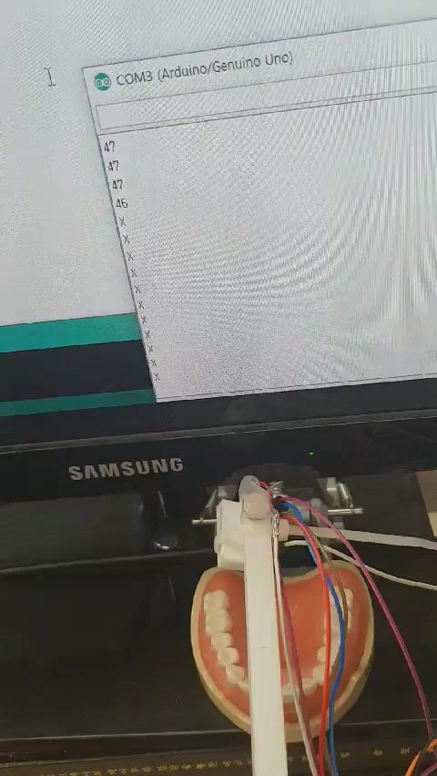
치아 판별 테스트
아랫쪽 어금니 45, 46, 47번 테스트 진행
어느정도는 값을 정확히 판단하나, 오차가 아직 존재하므로 더욱 줄이기 위해 매핑 값 조절 필요.
한 상태에서 칫솔 유지 시 값을 잘 유지함이 확인됨.
Notes:
파란색이 센서 측정 값 빨강색이 실제 값 예측값이 필터해서 얻어낸 결과

Slide 11
블루투스 통신

Slide 12
블루투스 통신
모델을 누르면 블루투스 통신을 시작 및 종료하도록 구현
블루투스 모듈에서 보내는 값과 애플리케이션에서 받는 값이 달랐던 문제 해결
치아번호를 전송 시 (치아 번호 % 7) 한 checksum 값을 함께 전송함
통신 interval을 줄여서 checksum의 값이 다른 경우 값을 버림

Slide 13
양치 시간 측정 기능 구현

Slide 14
양치 시간 측정 기능 구현
블루투스 모듈로부터 치아 번호를 전송받을 때마다 해당 치아에 대한 카운터 값 증가
블루투스 모듈과 통신하는 단위 시간으로 카운터 값을 나누어 양치 시간 계산
특정 시간이 지나면 소리로 알림

Slide 15
치아 관련 정보 제공 기능

Slide 16
치아 관련 정보 제공 기능 구현
사용자가 양치질을 하면서 치아 건강에 대한 정보를 얻고, 좋은 양치 습관을 기를 수 있도록 여러가지 정보를 보여 줌
10초에 한번씩 바뀌면서 치아 관련 정보 제공

Slide 17
추후 일정

Slide 18
추후 일정
치아 판별 기능 구현
성능 테스트 완료 후 최종 모델 구현
치아모형을 통한 값 전송 테스트
양치 시간 측정 기능 구현
완료
치아 관련 정보 제공 기능 구현
완료

Slide 19
감사합니다
Q&A

